Slide 1
Examens en EPS
Session 2022
Dossiers de rentrée
Collèges
Inspection Pédagogique Régionale d’ E.P.S.
Académie d’Orléans-Tours.

Slide 2
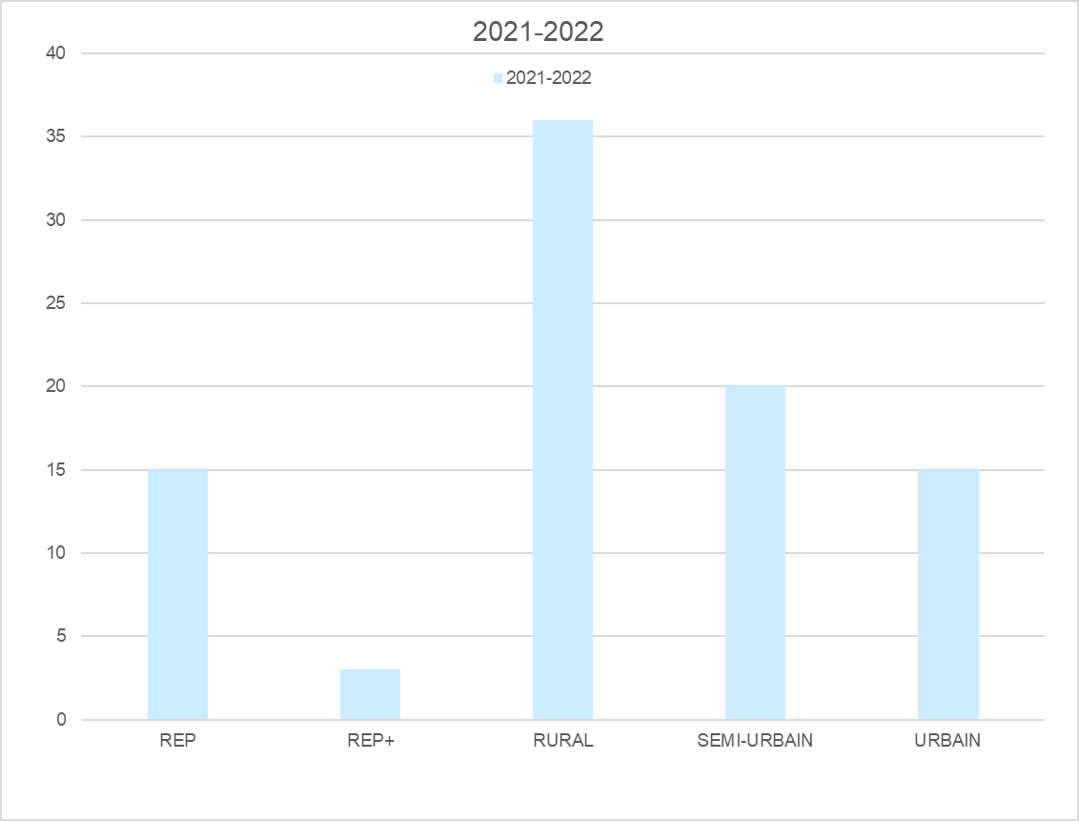
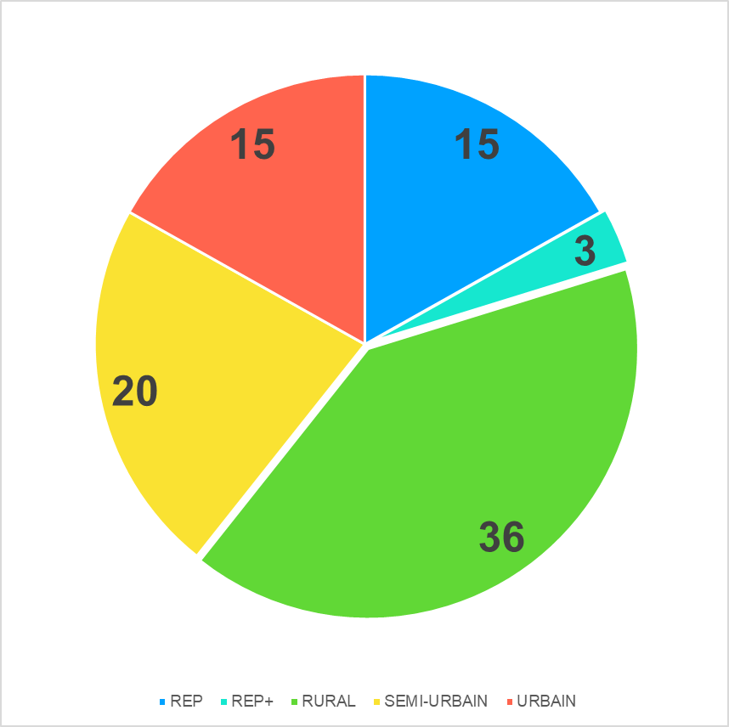
NIVEAU DE FORMALISATION PROJET EPS
COL
2021-2022
SYNTHESE ACADEMIQUE
TYPE D’ETABLISSEMENTS AYANT REPONDU
2021-2022
Répartition 2022
92 collèges en 2019-2020 / 126 collèges en 2020-2021 / 89 collèges en 2021-2022

Slide 3
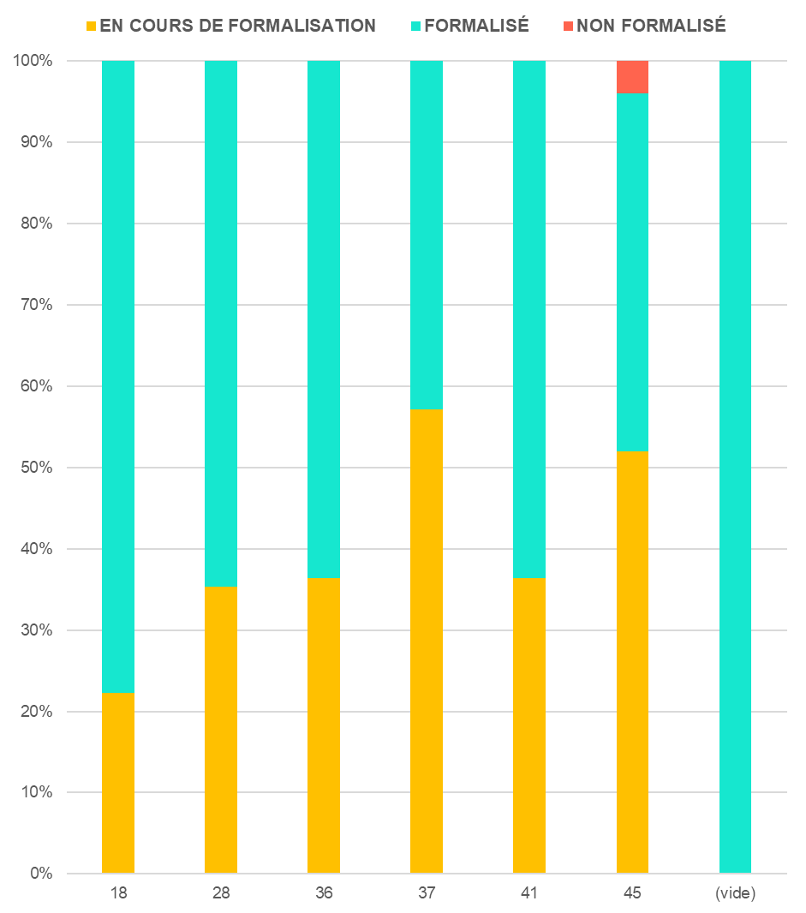
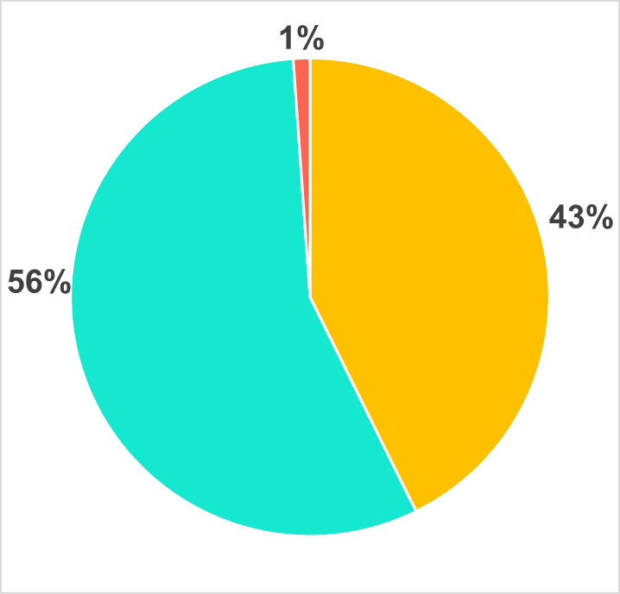
NIVEAU DE FORMALISATION PROJET EPS
COL
2021-2022
SYNTHESE ACADEMIQUE
Formalisation des projets EPS
NIVEAU ACADEMIQUE PUIS PAR DEPARTEMENT

Slide 4
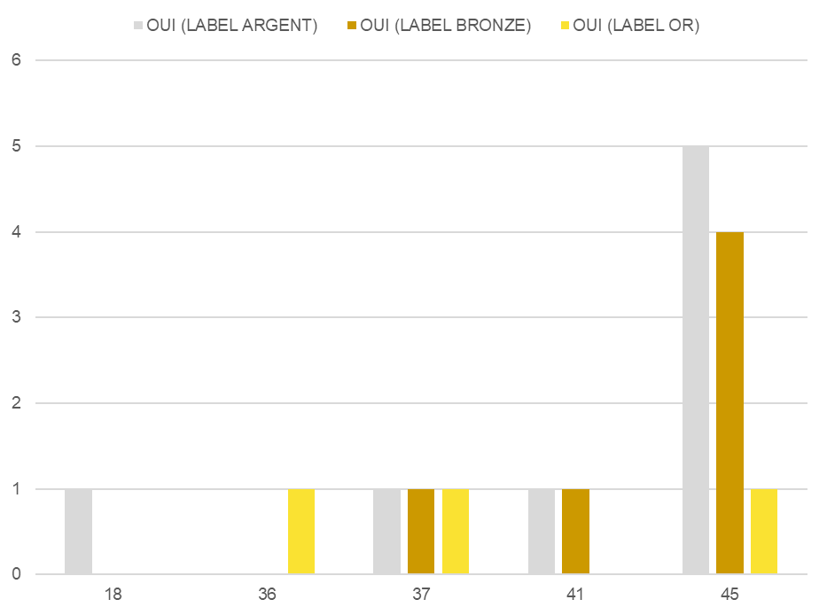
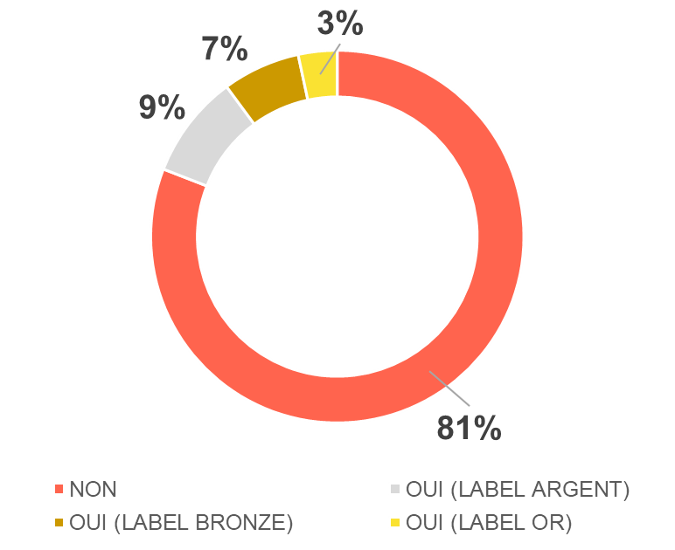
LABELS GÉNÉRATION 2024
COL
2021-2022
SYNTHESE ACADEMIQUE
LABELS GENERATION 2024
NIVEAU ACADEMIQUE PUIS PAR DEPARTEMENT

Slide 5
SAVOIR NAGER
COL
2021-2022
SYNTHESE ACADEMIQUE
VALIDATIONS SAVOIR NAGER
NIVEAU ACADEMIQUE PUIS PAR DEPARTEMENT

Slide 6
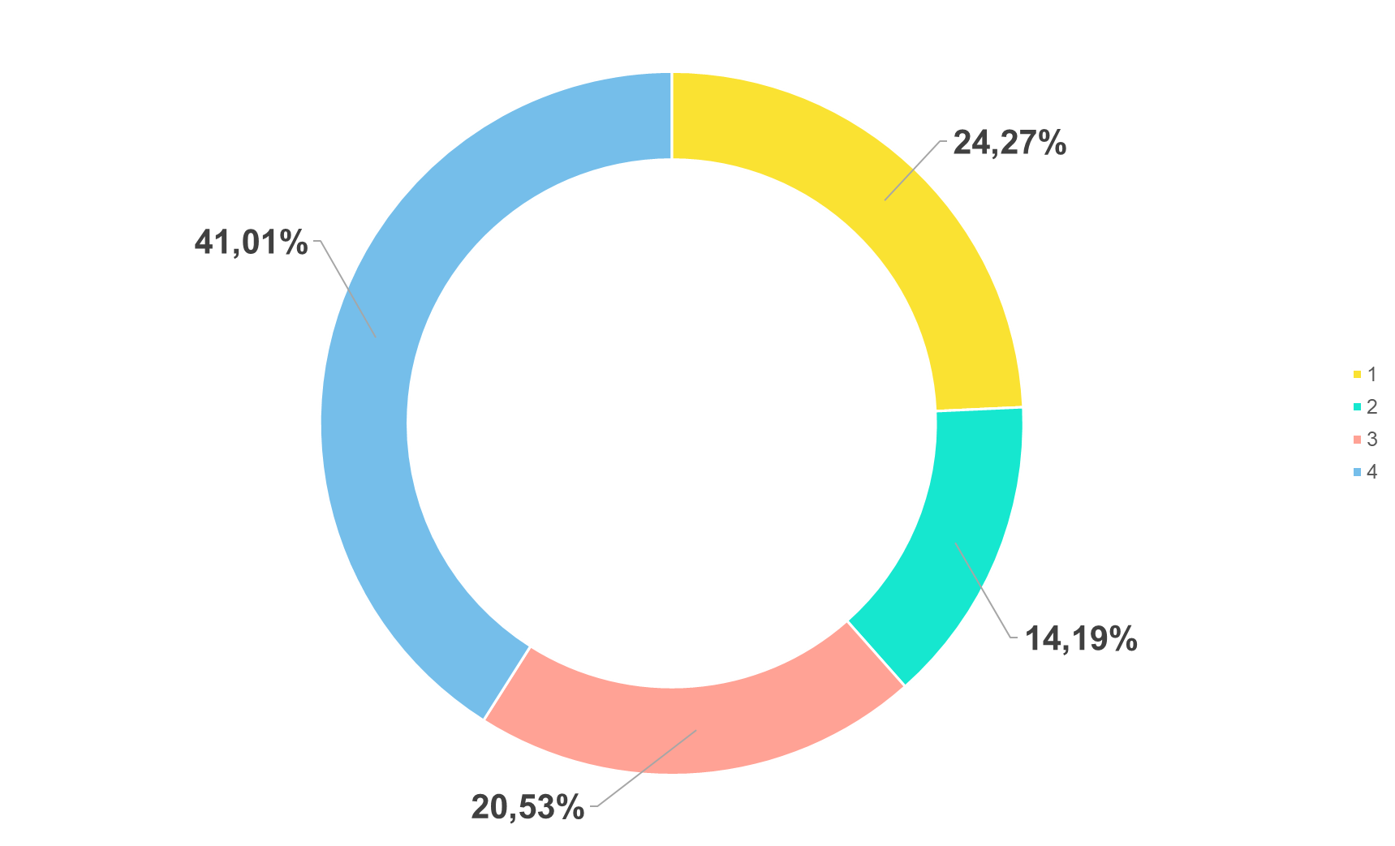
CHAMPS D’APPRENTISSAGE PROGRAMMÉS
COL
2021-2022
SYNTHESE ACADEMIQUE
Ventilation des champs d’apprentissage programmés en 2021-2022

Slide 7
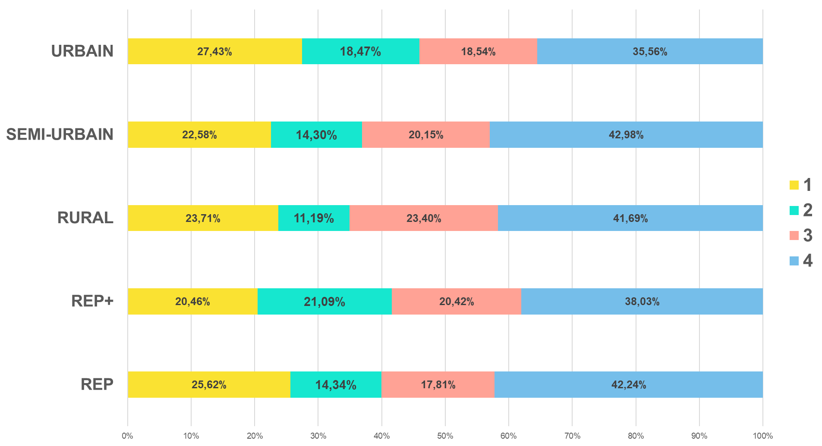
CHAMPS D’APPRENTISSAGE PAR TYPE D’ÉTABLISSEMENT
COL
2021-2022
SYNTHESE ACADEMIQUE
Ventilation des champs d’apprentissage programmés en 2021-2022 selon le type d’établissement

Slide 8
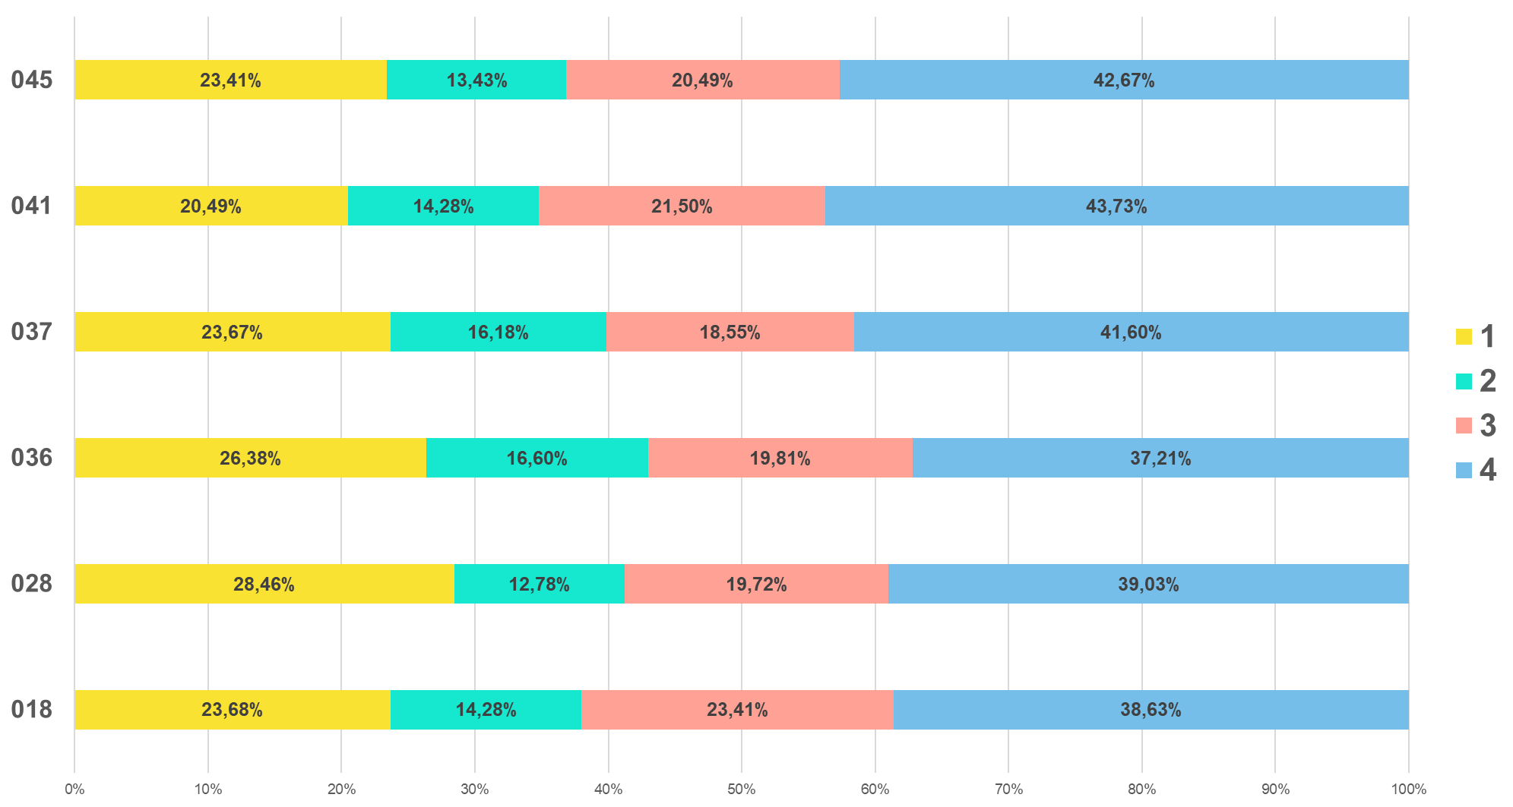
CHAMPS D’APPRENTISSAGE PAR DÉPARTEMENT
COL
2021-2022
SYNTHESE ACADEMIQUE
Ventilation des champs d’apprentissage programmés en 2021-2022 selon le département

Slide 9
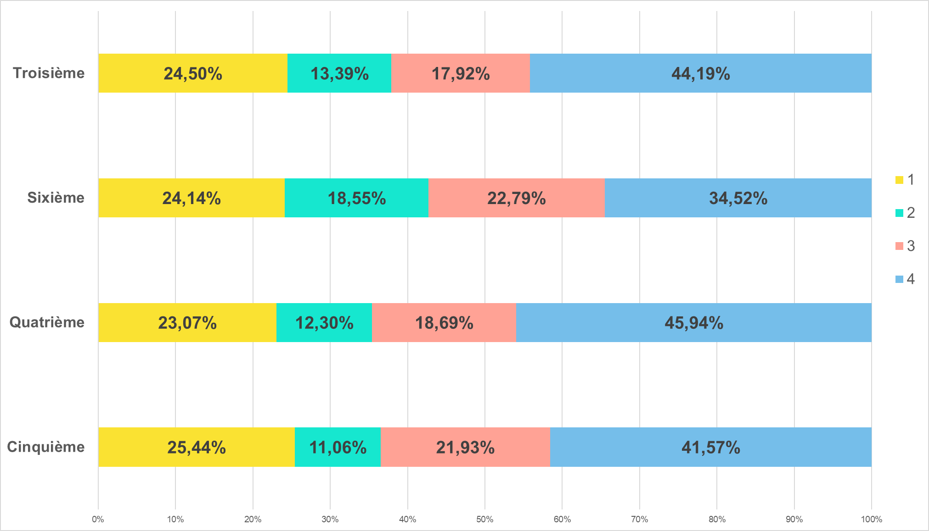
CHAMPS D’APPRENTISSAGE PAR NIVEAU DE CLASSE
COL
2021-2022
SYNTHESE ACADEMIQUE
Ventilation des champs d’apprentissage programmés en 2020-2021 par niveau

Slide 10
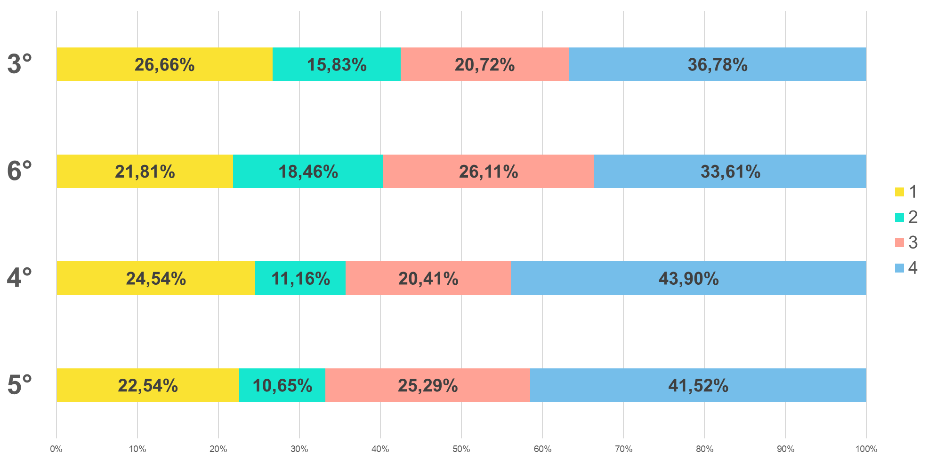
CHAMPS D’APPRENTISSAGE PAR NIVEAU DE CLASSE
COL
2021-2022
SYNTHESE ACADEMIQUE
CHER

Slide 11
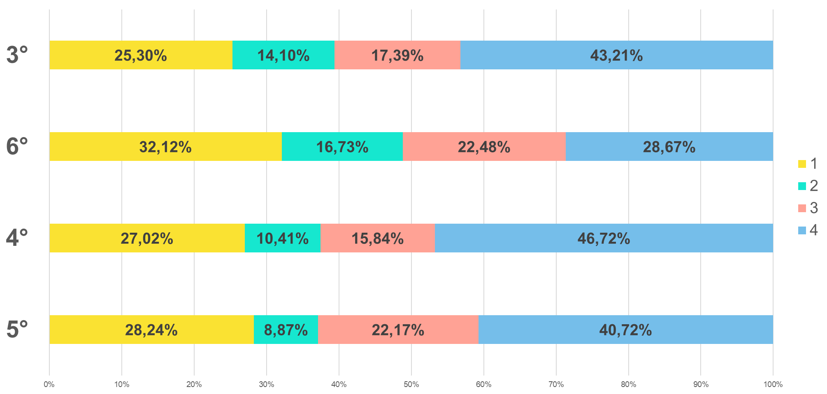
CHAMPS D’APPRENTISSAGE PAR NIVEAU DE CLASSE
COL
2021-2022
SYNTHESE ACADEMIQUE
EURE ET LOIR

Slide 12
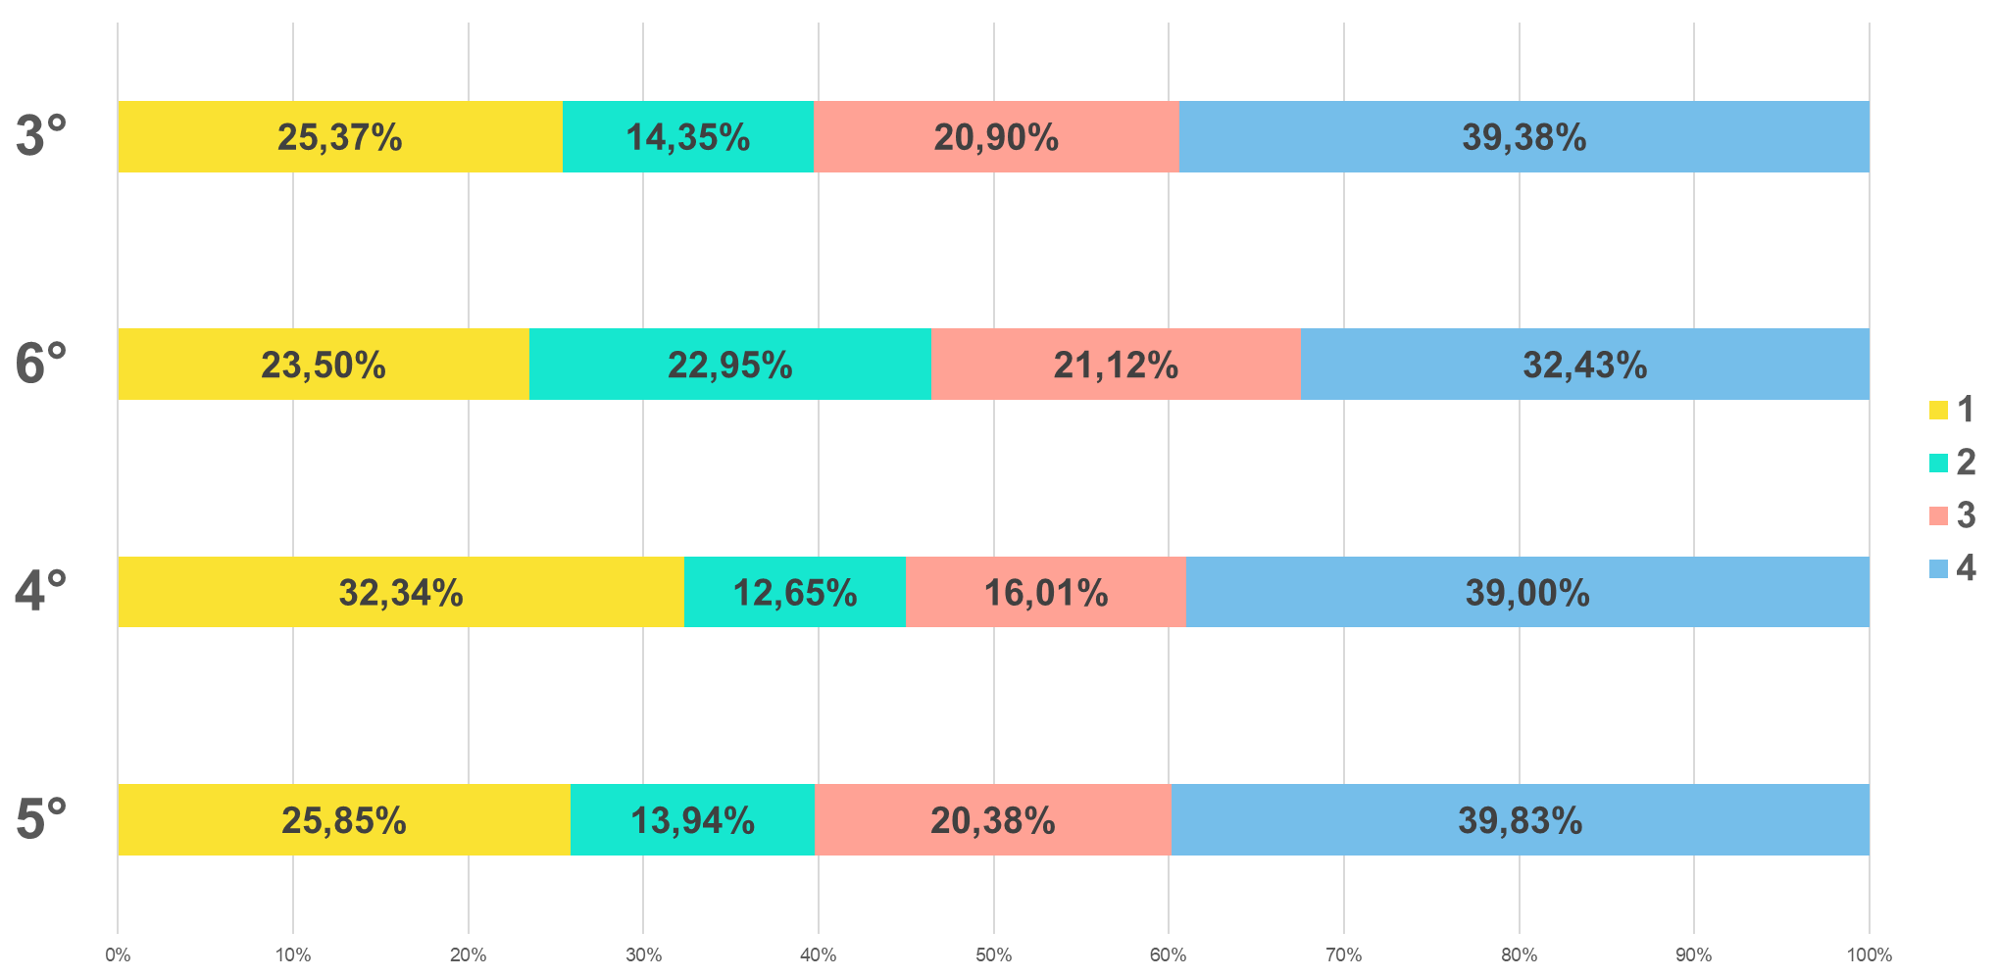
CHAMPS D’APPRENTISSAGE PAR NIVEAU DE CLASSE
COL
2021-2022
SYNTHESE ACADEMIQUE
INDRE

Slide 13
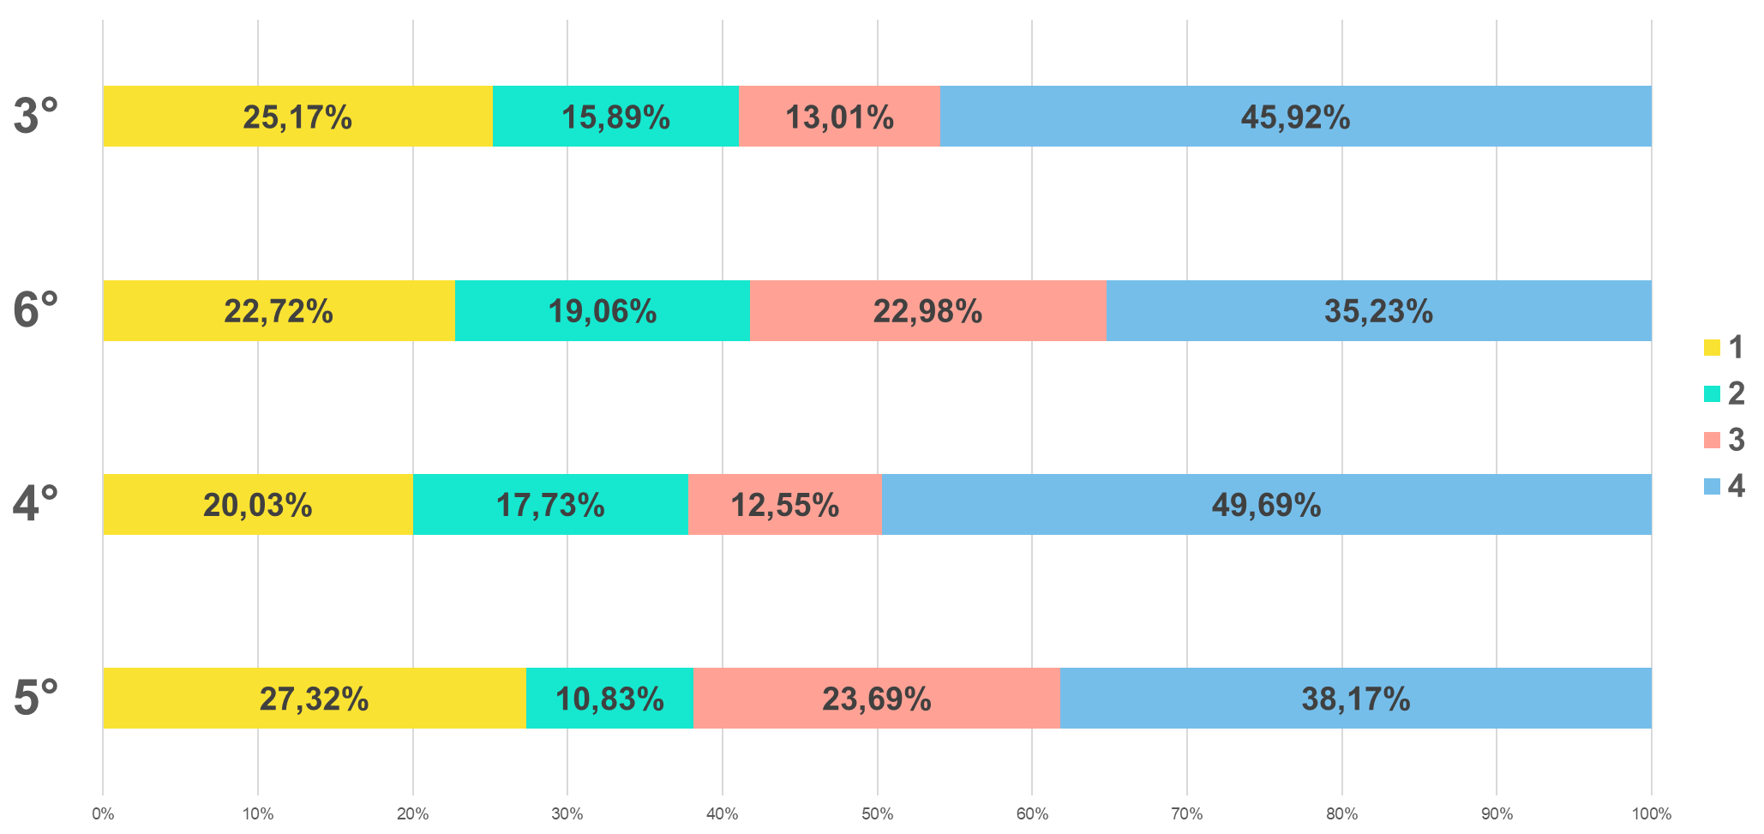
CHAMPS D’APPRENTISSAGE PAR NIVEAU DE CLASSE
COL
2021-2022
SYNTHESE ACADEMIQUE
INDRE ET LOIRE

Slide 14
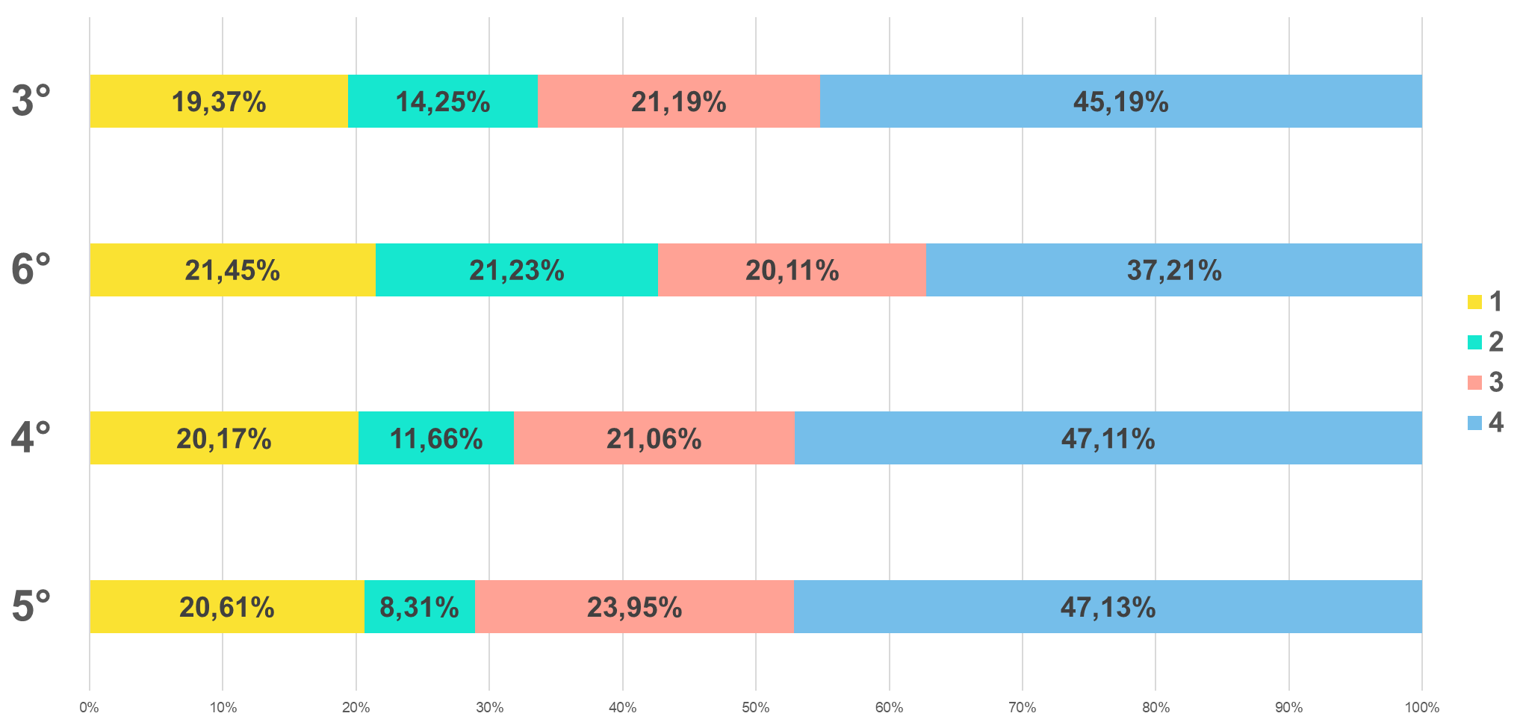
CHAMPS D’APPRENTISSAGE PAR NIVEAU DE CLASSE
COL
2021-2022
SYNTHESE ACADEMIQUE
LOIR ET CHER

Slide 15
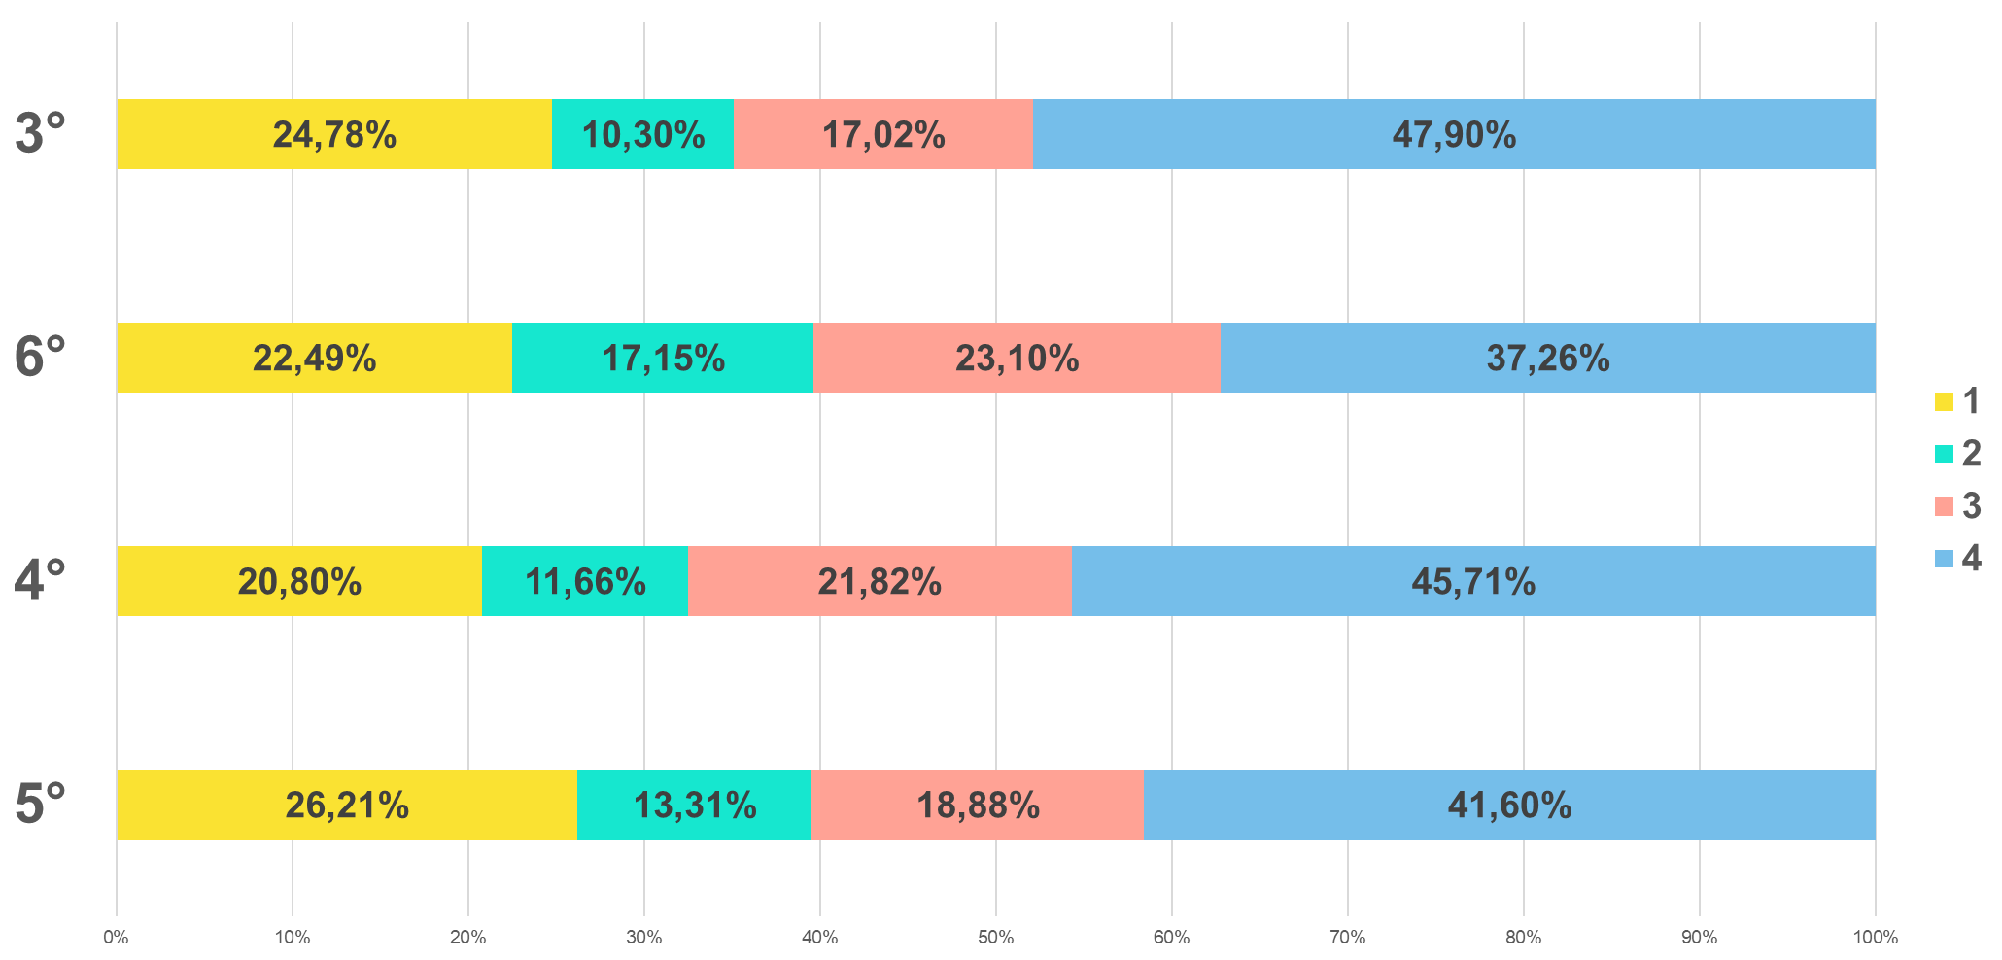
CHAMPS D’APPRENTISSAGE PAR NIVEAU DE CLASSE
COL
2021-2022
SYNTHESE ACADEMIQUE
LOIRET

Slide 16
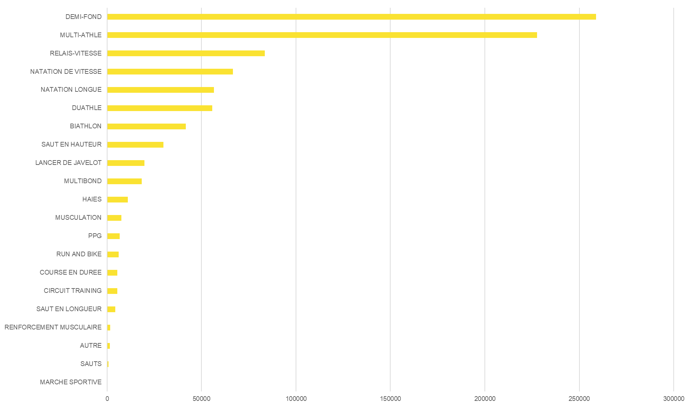
APSA PAR CHAMPS D’APPRENTISSAGE N°1
COL
2021-2022
SYNTHESE ACADEMIQUE
Ventilation des APSAS programmées au niveau académique
CHAMPS D’APPRENTISSAGE N°1

Slide 17
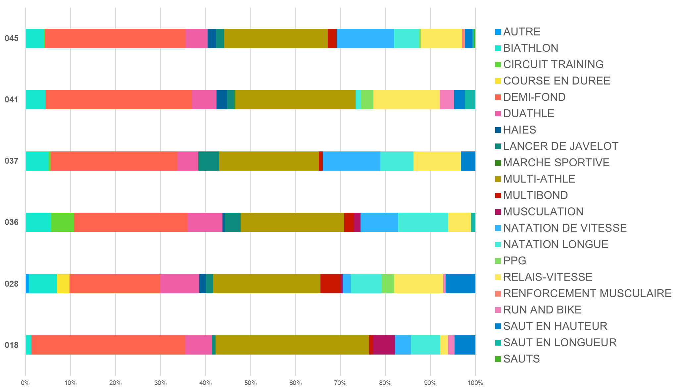
APSA PAR CHAMPS D’APPRENTISSAGE N°1
COL
2021-2022
SYNTHESE ACADEMIQUE
Ventilation des APSAS programmées au niveau départemental
CHAMPS D’APPRENTISSAGE N°1

Slide 18
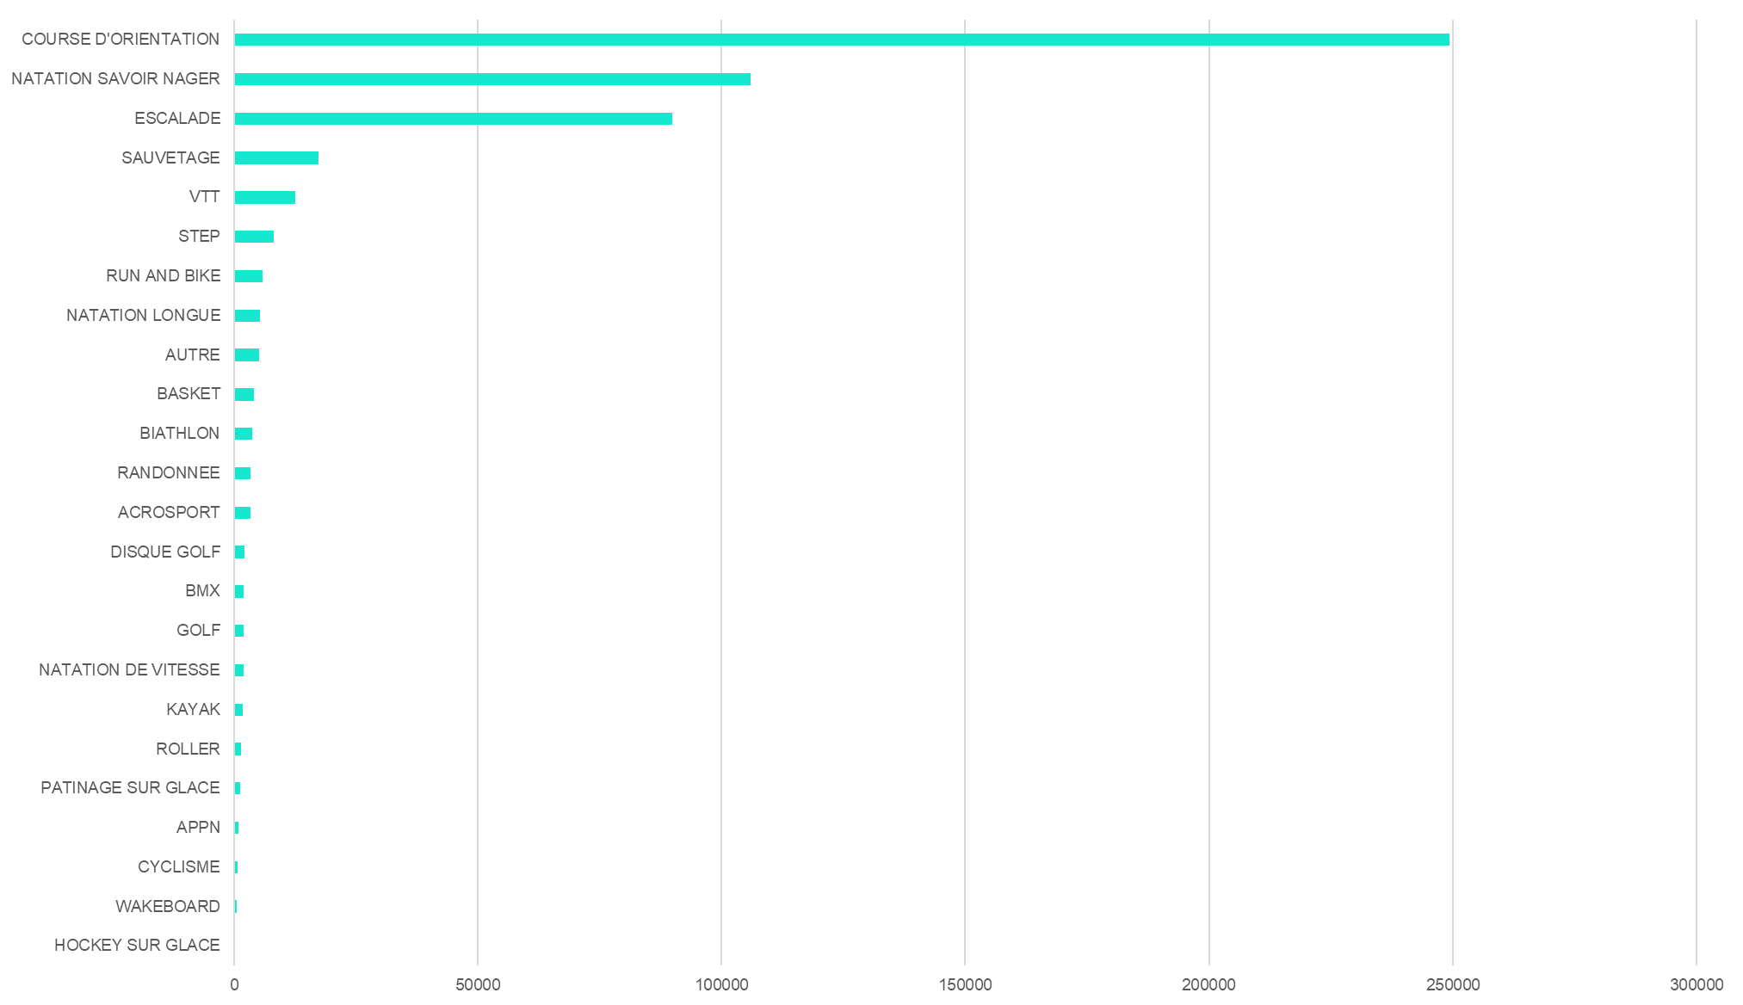
APSA PAR CHAMPS D’APPRENTISSAGE N°2
COL
2021-2022
SYNTHESE ACADEMIQUE
Ventilation des APSAS programmées au niveau académique
CHAMPS D’APPRENTISSAGE N°2

Slide 19
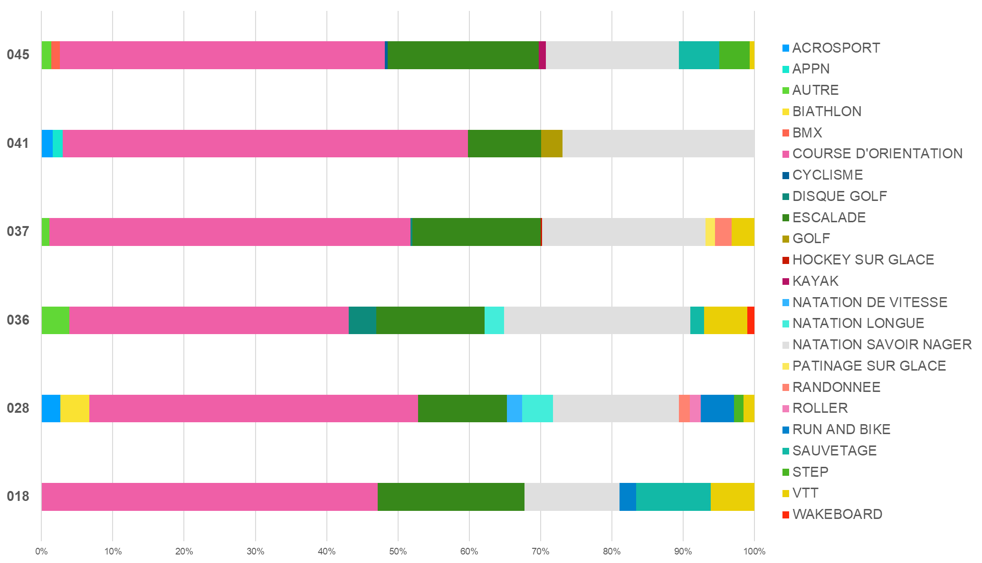
APSA PAR CHAMPS D’APPRENTISSAGE N°2
COL
2021-2022
SYNTHESE ACADEMIQUE
Ventilation des APSAS programmées au niveau départemental
CHAMPS D’APPRENTISSAGE N°2

Slide 20
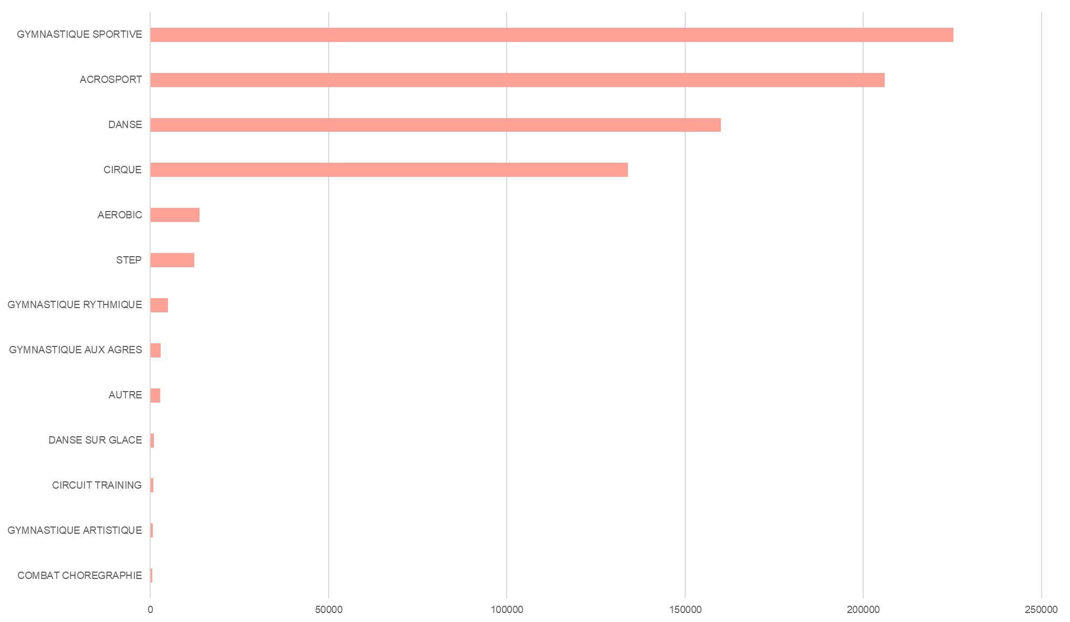
APSA PAR CHAMPS D’APPRENTISSAGE N°3
COL
2021-2022
SYNTHESE ACADEMIQUE
Ventilation des APSAS programmées au niveau académique
CHAMPS D’APPRENTISSAGE N°3

Slide 21
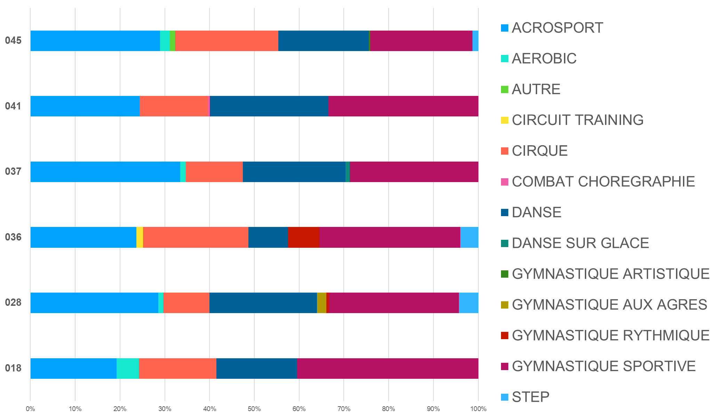
APSA PAR CHAMPS D’APPRENTISSAGE N°3
COL
2021-2022
SYNTHESE ACADEMIQUE
Ventilation des APSAS programmées au niveau départemental
CHAMPS D’APPRENTISSAGE N°3

Slide 22
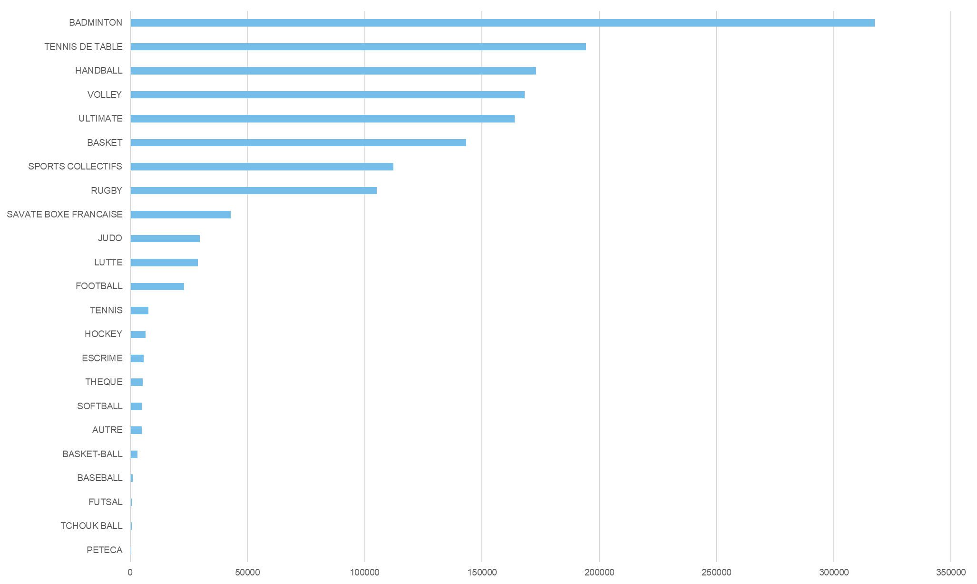
APSA PAR CHAMPS D’APPRENTISSAGE N°4
COL
2021-2022
SYNTHESE ACADEMIQUE
Ventilation des APSAS programmées au niveau académique
CHAMPS D’APPRENTISSAGE N°4

Slide 23
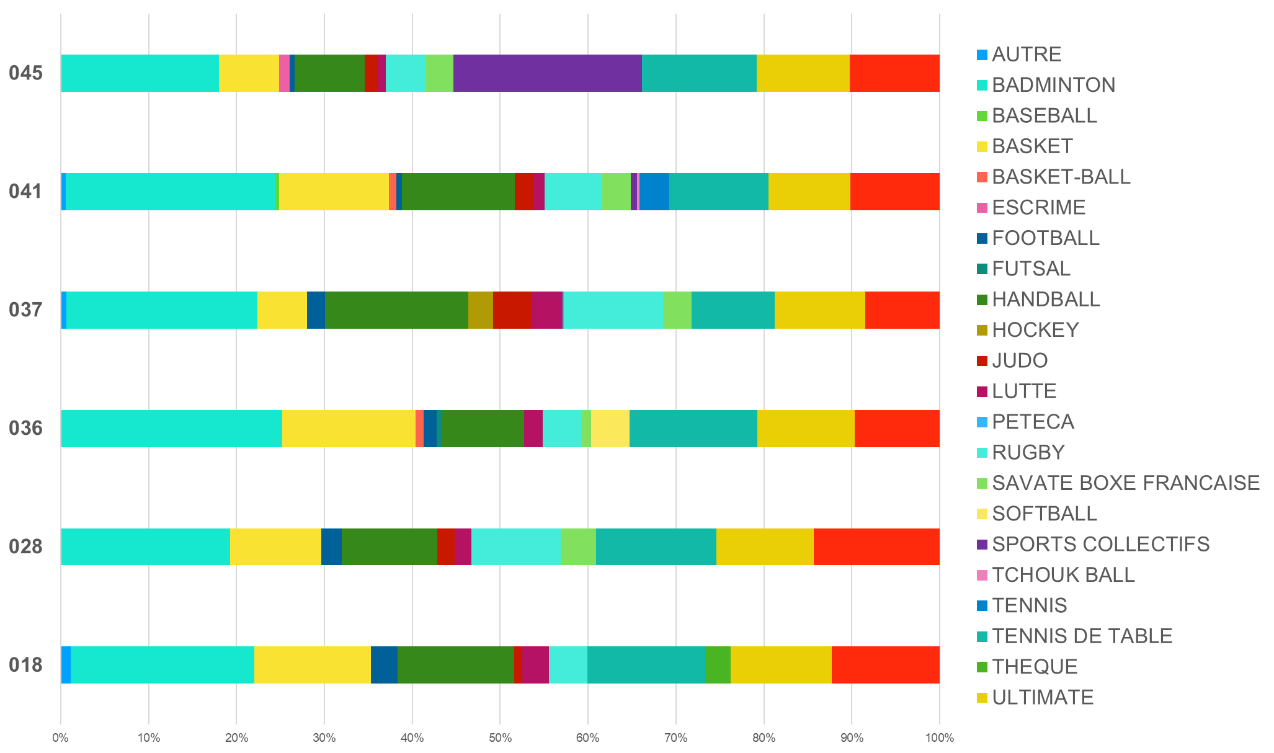
APSA PAR CHAMPS D’APPRENTISSAGE N°4
COL
2021-2022
SYNTHESE ACADEMIQUE
Ventilation des APSAS programmées au niveau départemental
CHAMPS D’APPRENTISSAGE N°4

